Slide 1
Панорама современной Москвы. Общий план.

Slide 2
Панорама современной Москвы. Кремль сегодня.

Slide 4
Строительство Кремля при Ю.Долгоруком. Картина А.Васнецова

Slide 5
Юрий Долгорукий

Slide 6
1147

Slide 7
Задача 1
S кремля построенного Юрием Долгоруким в 6-ть раз больше S маленькой крепостницы. Вместе две S -105000 м. кв. Найти S маленькой крепостницы и S Кремля.

Slide 8
Деревянный Кремль

Slide 9
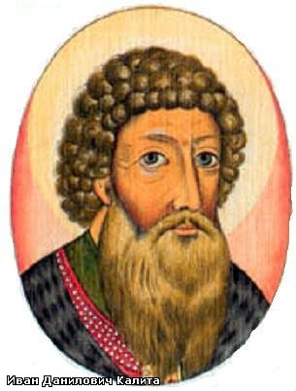
Иван Калита

Slide 10
----------------------------------
Д. Донской
Кремль при Д. Донском

Slide 11
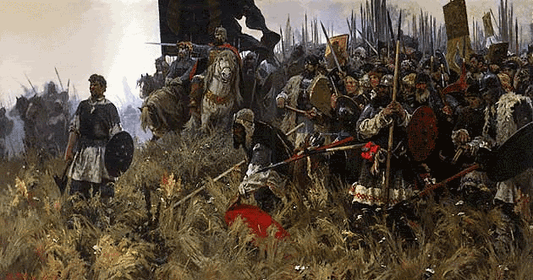
Куликовская битва

Slide 12
Задача 3 – В 1, В 2, В 3.
В1
Кремль, построенный при Ю.Долгоруком, имел S - 9га, а при Иване Калите на 10,9га больше.
Вычислите S кремля при Иване Калите.
В2
Белокаменный Кремль, возведённый при Д.Донском , имел стены длиной 1,979 км, а современный Кремль на 0,256 км. длиннее.
Вычислите длину стен современного Кремля
В3
Современный Кремль на 6,6 га. больше чем был деревянный. Вместе 2 площади 46,4 га.
Какая S была у деревянного Кремля и какая S современного Кремля

Slide 13
Иван III

Slide 14
------------------------------------------
Башни Кремля
Задача 4
Из 20-ти башен Кремля, круглых в 2 раза больше, чем многогранных, а четырёхгранных в 8 раз больше, чем круглых. Одна башня, Кутафья, неправильной формы. Сколько башен каждой формы имел Кремль?

Slide 15
Могила неизвестного солдата

Slide 16
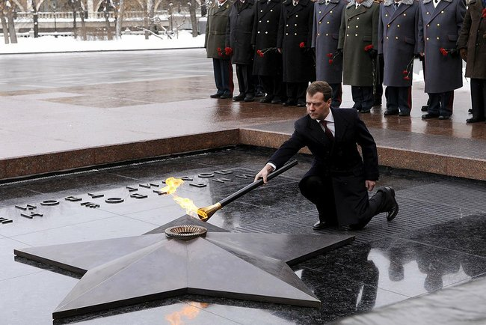

Slide 17
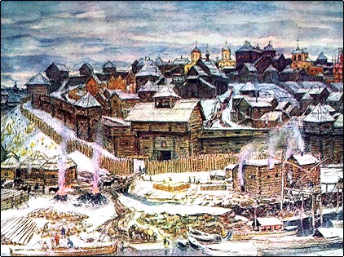
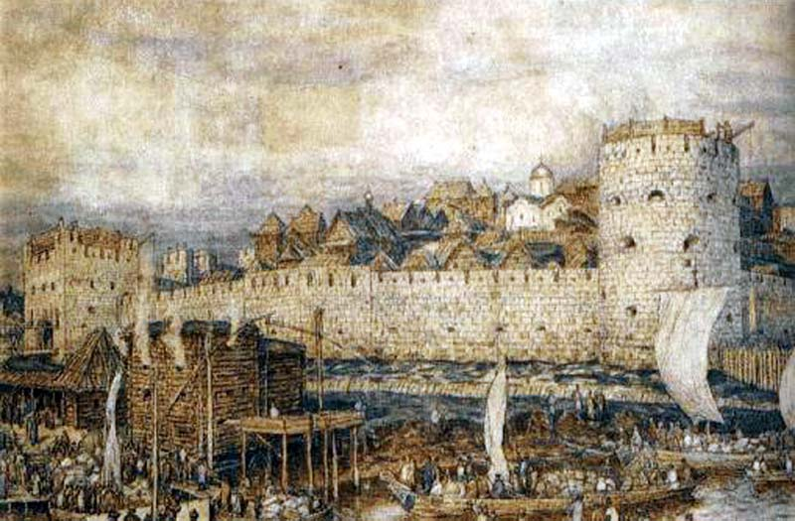
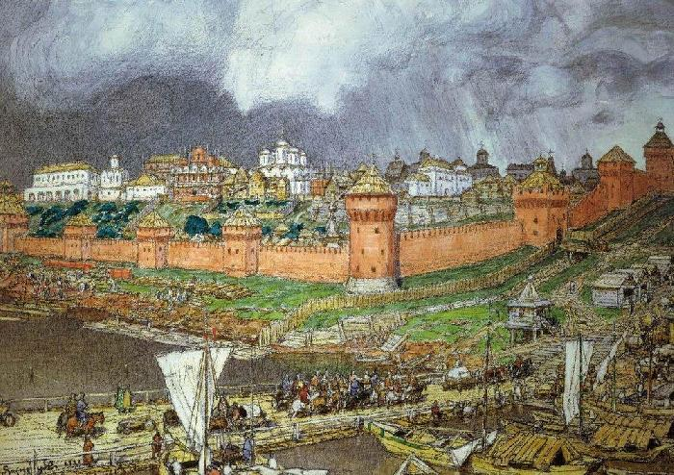
12 век
13-14век век
14 век
15 век

Slide 18
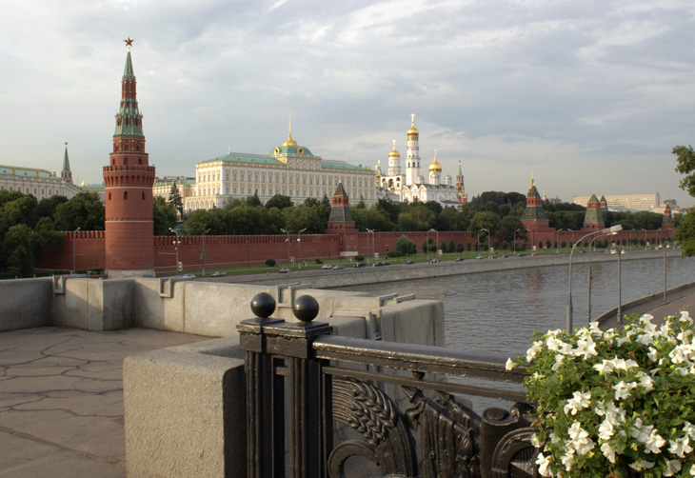
21 век

